Slide 1
Nationalbankens opgaver
Opgaver, banksystem, renter

Slide 2
Dagens program
1) Nationalbanken
2) Banksystemet
3) Renten
4) Pause
5) Opgave: Inflation

Slide 3
Danmarks nationalbank
Dens primære opgave er at opretholde et stabilt pengevæsen, som befolkningen har tillid til.
Dette gøres ved at sørge for der er penge nok i omløb til de daglige betalinger kan finde sted
Desuden har Nationalbanken til opgave at holde prisstigningerne i ro. Ca. 2% prisstigninger om året er max.
Nationalbanken er en selvejende institution, hvor staten dog er repræsenteret i ledelsen. Men ellers er Nationalbanken en selvstændig, uafhængig institution uden direkte politisk indflydelse. Beslutninger om trykning af sedler, fastsættelse af renter m.v. foretages af banken helt suverænt, uden at regering og Folketing blander sig.
I lande hvor diktatoren blander sig i dette plejer det tit at gå galt

Slide 4
Danmarks nationalbank
Den er 'bankernes bank'. De private pengeinstitutter har således konto i Nationalbanken, den såkaldte foliokonto, hvor de kan sætte penge ind. Desuden kan bankerne låne penge i Nationalbanken. Herigennem kan banken påvirke renteniveauet i Danmark.
Endvidere har Nationalbanken pligt til at omveksle fremmed valuta til danske kroner for pengeinstitutterne.
Nationalbanken er også statens bank. Staten har en konto i Nationalbanken, der kaldes statens løbende konto. I perioder, hvor staten har behov for penge, kan den trække på denne konto. Hvis staten derimod har penge til overs, kan den indsætte dem på kontoen.

Slide 5
Explainers
https://undervisning.nationalbanken.dk/explainervideo-om-inflation
https://undervisning.nationalbanken.dk/explainervideo-om-fastkurspolitik
https://undervisning.nationalbanken.dk/explainervideo-om-finansiel-stabilitet

Slide 6
Banksystemet
De renter vi møder i vores bank kommer fra de renter bankerne møder over for Nationalbanken.
Det vil sige nationalbanken kan bestemme renteniveauet for borgerne
Det renteniveau vi borger og virksomheder møder påvirke vores økonomiske aktiviteter
Derfor kan nationalbanken påvirke samfundsøkonomien med sine aktiviteter

Slide 7
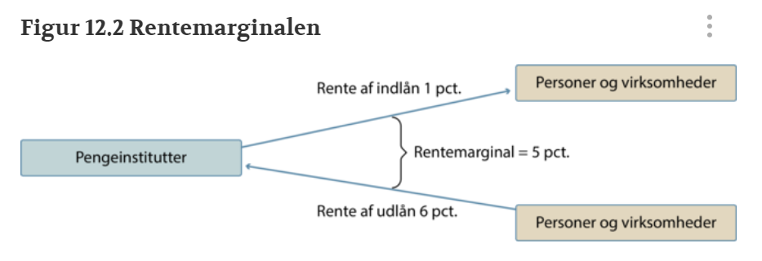
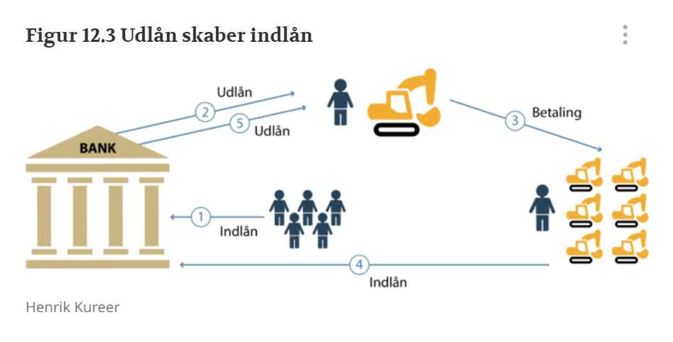
Bankens forretningsmodel

Slide 8
Renten
Renten er Prisen på penge
Det er hvad det koster at låne penge, og det er hvad du får i betaling for at have en opsparing.
Renten er tæt forbundet med risiko.
Jo højere risiko desto højere rente

Slide 9
Faktorer der påvirker renteniveauet
Inflationen
Når en långiver derfor skal beregne renten på det lån, han skal give, vil han blandt andet se på prisstigningerne. Stiger priserne med 2 pct., vil han kræve mindst 2 pct. i rente for at sikre købekraften af sine udlånte penge. Desuden må han inddrage sine forventninger om de fremtidige prisstigninger.
Inflationen vil derfor have stor indflydelse på renteniveauet. Høj inflation vil oftest medføre høj rente.
Renten fratrukket prisstigninger kaldes realrenten. Som sagt vil en långiver altid være interesseret i den købekraft, renteindtægten har. Han vil derfor kræve en positiv realrente (renten er større end prisstigningen).

Slide 10
Faktorer der påvirker renteniveauet
Det udenlandske renteniveau
Falder eurorenten, vil eksempelvis flere tyskere købe de nu mere fordelagtige danske obligationer, idet renten i Tyskland – som jo er en del af euroområdet – nu er for lav. Den stigende efterspørgsel efter danske obligationer får obligationskurserne til at stige, hvilket betyder en faldende obligationsrente i Danmark.
Et rentefald i euroområdet betyder altså, at det danske renteniveau hives med ned. Omvendt vil en stigning i det udenlandske renteniveau få den danske rente til at stige.
Lad os derfor konkludere, at det danske renteniveau er meget afhængig af det udenlandske renteniveau. Falder den udenlandske rente, påvirkes det danske renteniveau i nedadgående retning. Omvendt ved en stigende udenlandsk rente.

Slide 11
Faktorer der påvirker renteniveauet
Tilliden til den danske krone
I og med vi har fastkurspolitik overfor Euroen så er der nærmest samme tillid til den danske krone som til Euroen. Men fordi valutakursen kan svinge en lille smule så kan der være et lille rentespænd mellem Euroen og danske kroner.
Tilliden til de danske statsfinanser
Her har vi jo set vi ligger helt i top og der er stor tillid til den danske økonomi
Det gør at dansk økonomi betragtes som et sikkert sted at placere sine penge
Det får obligationskursen til at stige og dermed renterne til at falde.

Slide 12
Pointer til renten
Der findes sindssygt mange renter
Derfor er det misvisende at sige: RENTEN
Vi gør det fordi det er nemmere for os og fordi der er nogle renter der bestemmer ret meget i forhold til de andre renter
Det overordnede renteniveau bestemmes i ECB og hver gang de laver en renteændring – så følger nationalbanken efter

Slide 13
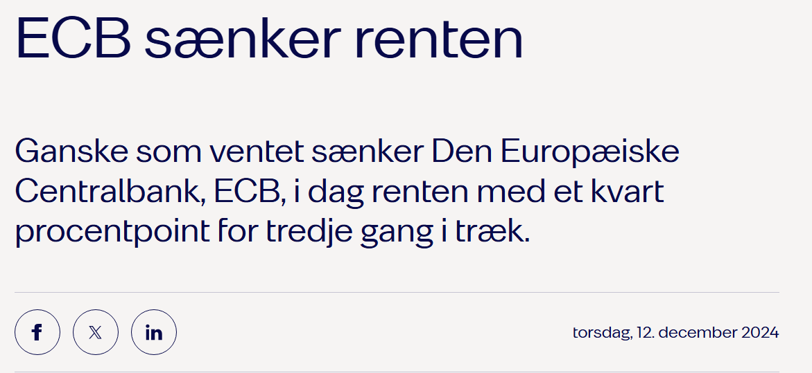
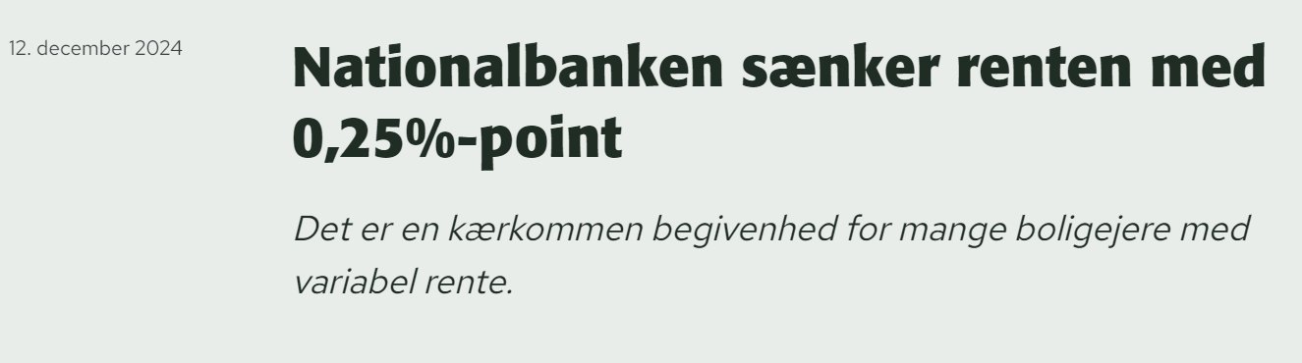
Rentespændet mellem Europa og Danmark

Slide 14
Rentespændet mellem Europa og Danmark
Som udgangspunkt bør renten jo være den samme i Danmark som Europa for ellers har vi jo set at det påvirker valutakursen, men i øjeblikket er renten lavere i Danmark end i Europa
Lige nu er den ledende rente i Europa 3%
Mens den ledende rente i Danmark er 2,6%
Hvordan burde det som udgangspunkt påvirke valutakursen?
Hvad kunne være årsagen til at Nationalbanken er nødt til at sætte en lavere rente ECB for at holde fastkursen?

Slide 15
Pause

Slide 16
Nationalbankens fremmeste opagve
Er altså i Danmark at holde kursen stabil over for Euroen og deraf følger en inflation på ca. 2% årligt.
I følgende opgave kigger vi lidt på det i historisk kontekst.

Slide 17
Nationalbanken og inflation
https://undervisning.nationalbanken.dk/artikler/inflation
Løs multiplechoice opgaven nederst og opgave C Her:
https://undervisning.nationalbanken.dk/artikler/analyseopgaver-til-ioe

